Slide 1
SMSAQ
Pré-processamento de Imagens
Coleta e processamento
dados ópticos e qualidade da água
Landsat 5-8
Sentinel 2 e 3
CBERS4
Hiperespectral
ScriptPython
com interface
LabISA
Google
Engine
Equipamentos LabISA
ScriptPython
com interface
Parametros qualidade da água
Medidas ópticas e radiométricas
1. Seleção e Download
Chla, TSS e CDOM
Rrs, Kd, a, b, e bb.
2. Correção atm. 6S python
Filtragem e processamento em lab INPE
Aquatech & LabISA
3. Fmask
(nuvem e sombra)
-
-
4. Adjacency correction (LSU)
-
-
Rotinas processamento e correção dados ópticos
5. Water/Land mask
(mNDWI)
-
-
6. Sunglint correction
(SWIR ou Hedley)
-
-
Organização em BD único
-
Servidora INPE
Banco de imagens corrigidas
BD ópticos e qualidade água
Desenvolvimento de modelos e
Aplicação
Dissertações e Teses OBT
Algoritmos empríricos e índices
Algoritmos semi-analíticos
Clorofila-a
Pigmentos (Ficocianina)
TSS
ISS
CDOM
-
-
Geração de produtos
Mapas e series históricas
-
Blooms de cianobactéria
Pluma de sedimento em rios da Amazônia
Transporte de sedimento
Ìndices de eutrofização
Fonte: Lobo et al 2018
-
-

Slide 2
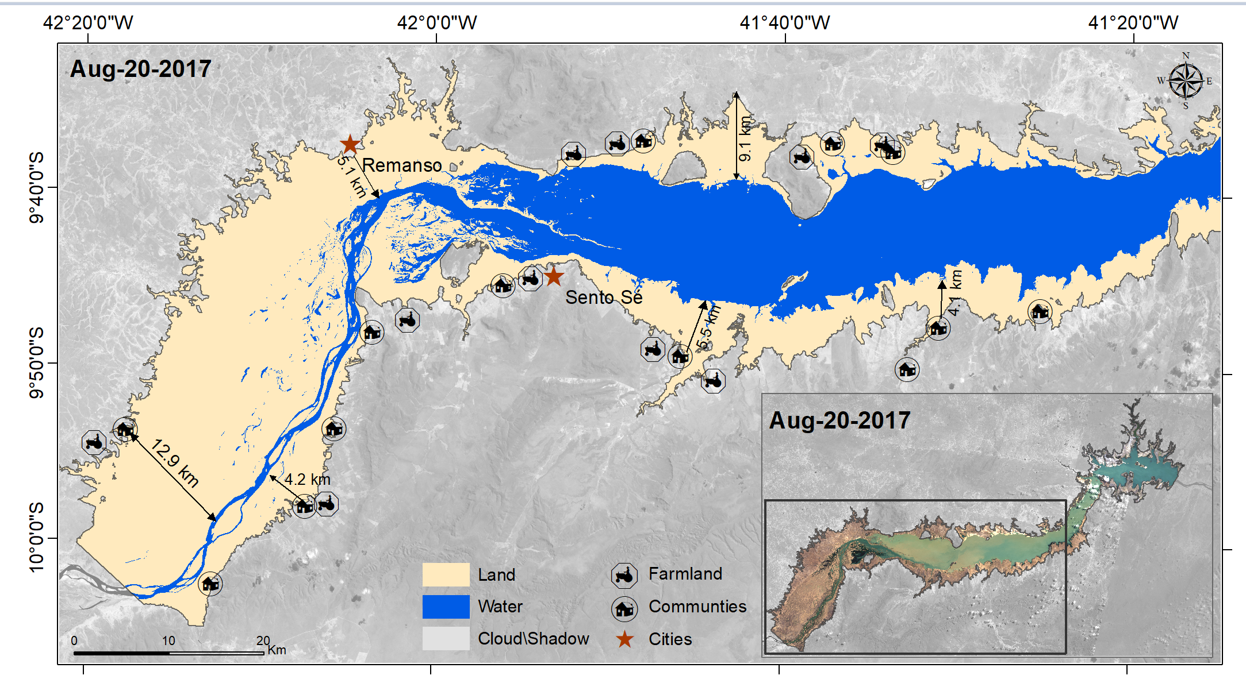
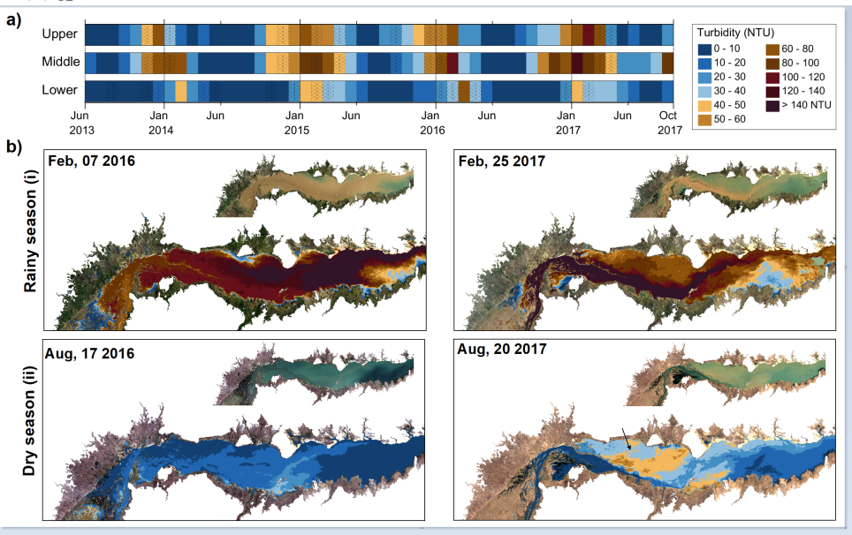
Fonte: Martins et al 2018

Slide 3
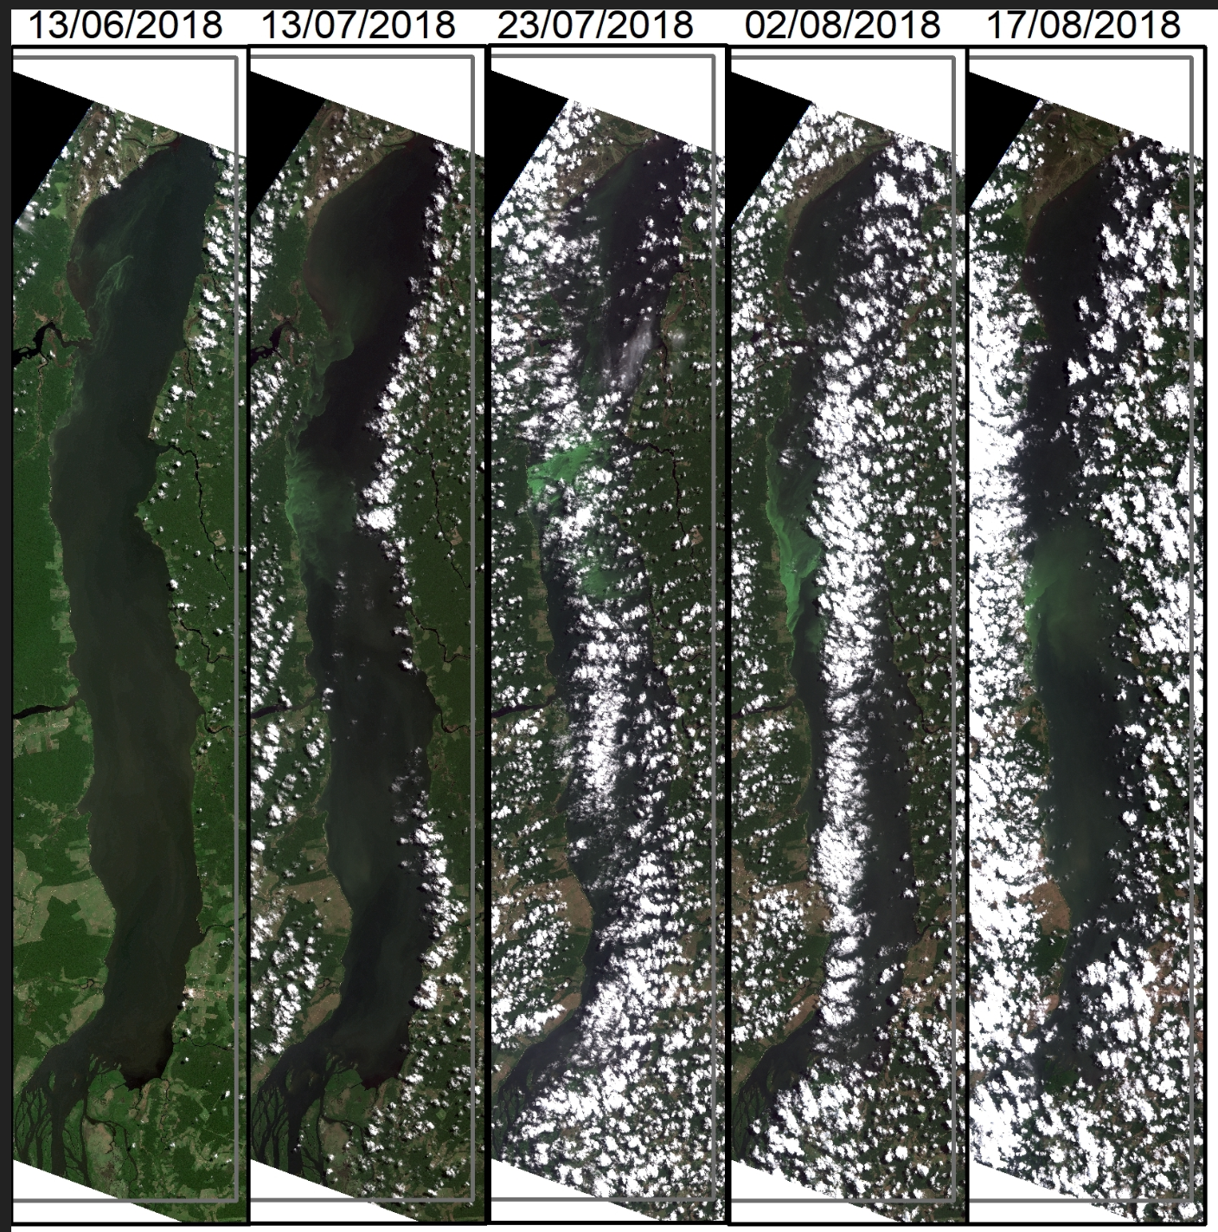
Xingu

